Slide 1
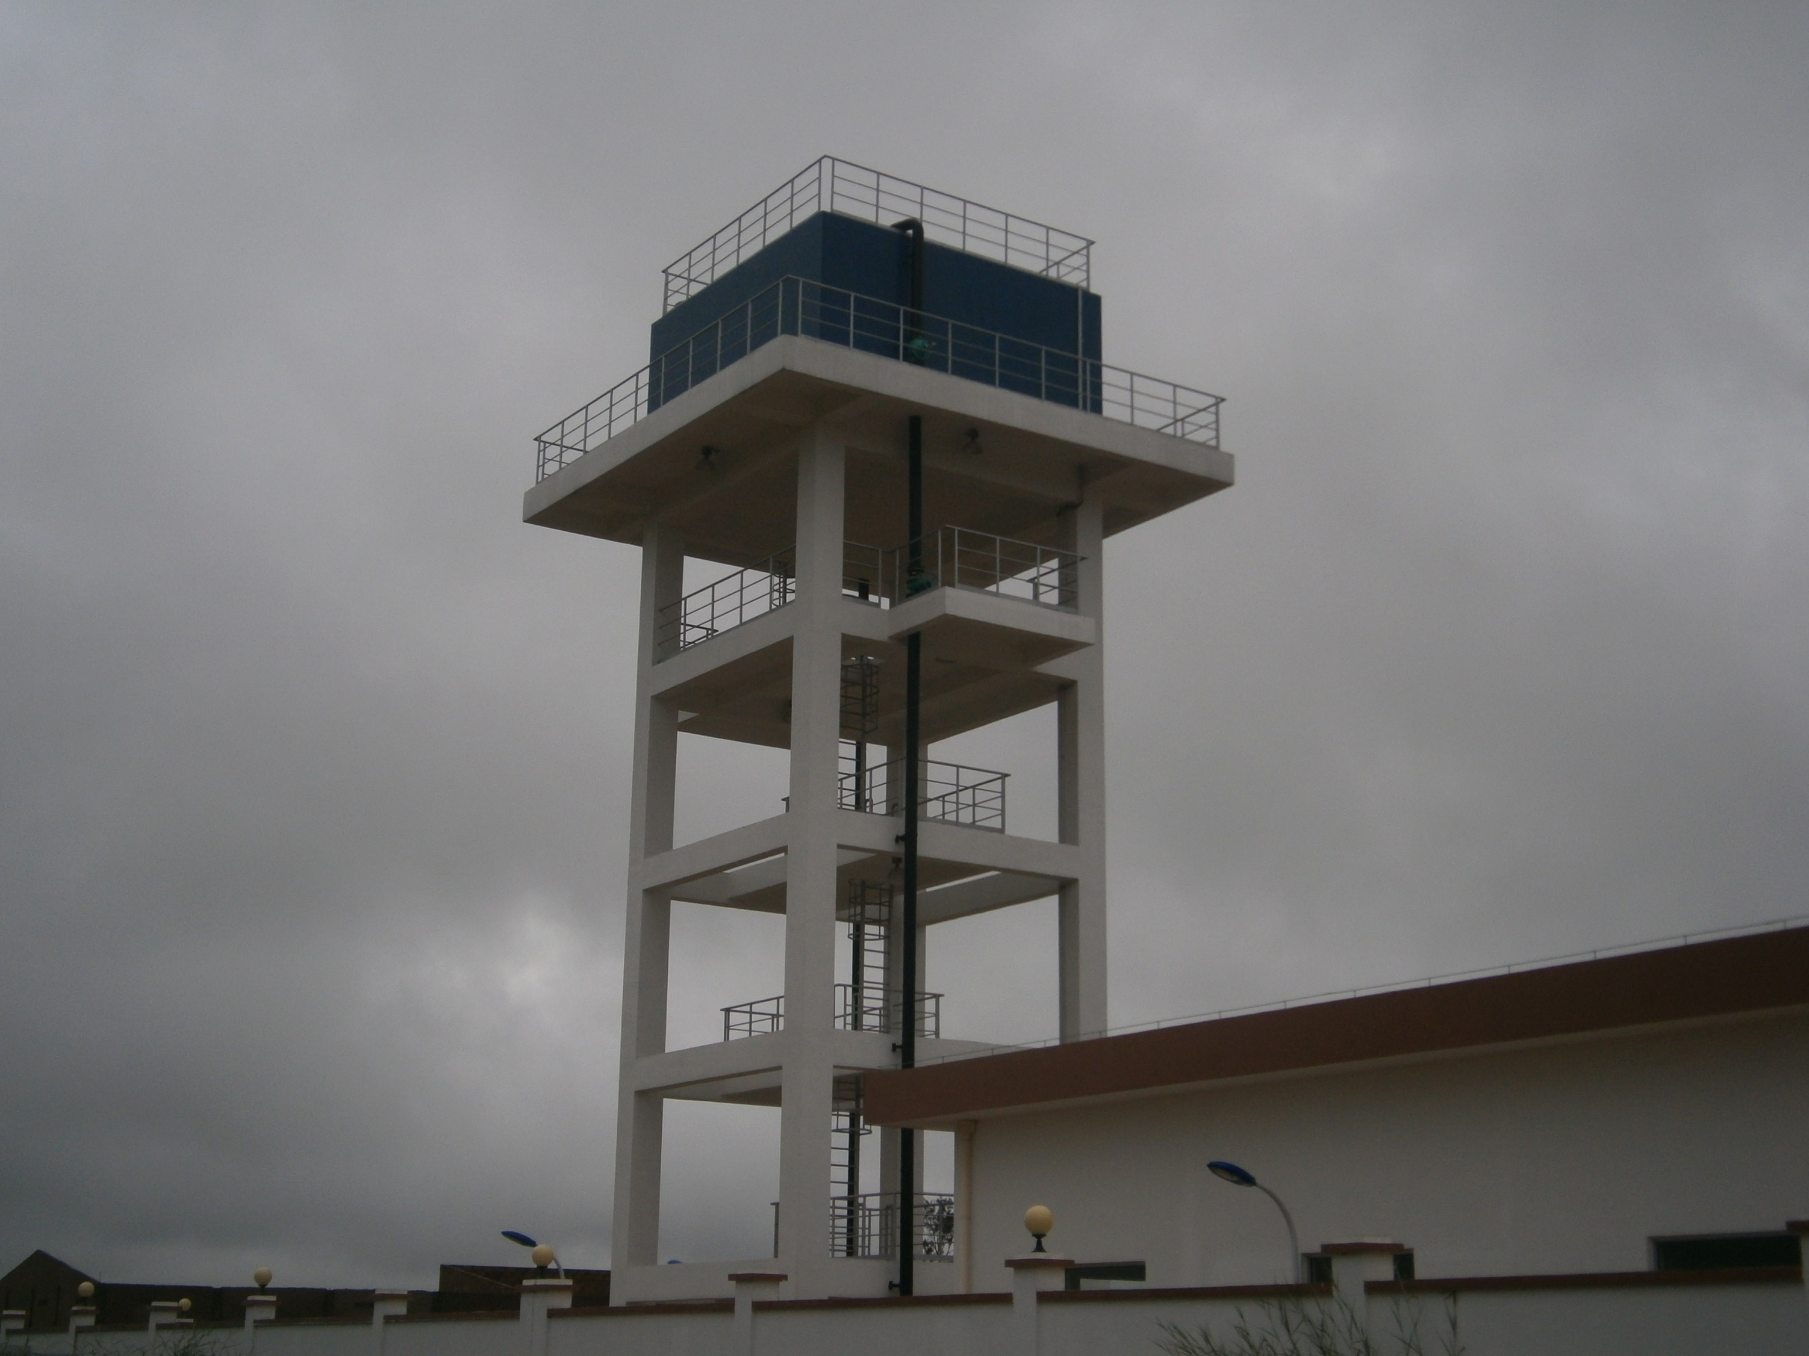
REPÚBLICA DE ANGOLA
GOVERNO DA PROVÍNCIA DA LUNDA-NORTE
DIRECÇÃO PROVINCIAL DE ENERGIA E ÁGUAS
REPÚBLICA DE ANGOLA
GOVERNO DA PROVÍNCIA DA LUNDA-NORTE
DIRECÇÃO PROVINCIAL DE ENERGIA E ÁGUAS
PROJECTOS REALIZADOS NO PERÍODO 2013-2017
7º CONSELHO CONSULTIVO DO MINISTÉRIO DA ENERGIA E ÁGUAS
BALANÇO DA IMPLEMENTAÇÃO DAS POLITICAS E ESTRATÉGIAS DO
MANDATO 2013-2017
LUNDA-NORTE/2017
Lunda-Norte/2017

Slide 2
1. INTRODUÇÃO
O presente relatório visa balancear as actividades desenvolvidas pela DPEA Lunda-Norte no período 2013-2017.
Consta do presente relatório projectos realizados, em curso, bem como os perspectiva.
A Provincía detem um grande potencial hidrico que, devidamente explorado, pode produzir energia e água potável para satisfazer as necessidades actuais e futuras da população.
A Provincía conta com uma potencia instalada de 55,15 MW (73.550 KVA) e disponivel de 46,10MW (62.24 KVA).
Actualmente as taxas de cobertura rodam cerca de 57% de energia.
A Provincía conta actualmente com um total de 45 sistemas de abastecimento de água, dos quais 30 são pequenos sistemas construidos no âmbito do Programa Água Para Todos, 8 sistemas do Programa de Investimentos Públicos e 44 furos distribuidos em diferentes Municípios.
As capacidades instaladas e disponiveis dos sistemas de abastecimento de água em operação, garantem a uma taxa de cobertura de 60%.

Slide 3
2. NO DOMINIO DE ENERGIA
PROJECTOS REALIZADOS NO PERÍODO 2013 - 2017
Nº | Projectos | Localidade | Município
1 | Construção de 31 pequenos sistemas de energia solar (Fotovoltaica) nas infraestruturas, do estado designadamente, as Administrações Municipais e Comunais, Residências protocolares, Centros de Saúde, postos médicos, escolas e esquadras policias, incluindo iluminação pública nas seguintes localidades | Dundo Fucáuma, Luxilo, Nzagi, Luaco, Maludi, Camissombo,Calonda, Luremo Xinge | Chitato Cambulo Lucapa Cuango Capenda-Camulemba
2 | Construção da Central Térmica do Dundo de 30 MW; | Dundo | Chitato
3 | Construção de linhas de transportes de energia eléctrica de média tensão de 15 KV para Centralidade do Mussungue, Nova Captação de água do Luachimo, Estação de tratamento de águas residuais e Central Hidroeléctrica do Luachimo. | Dundo | Chitato

Slide 4
4 | Instalação de 976 postes de rede de iluminação pública e 42 semáforos através de painéis solares (Fotovoltaicas) nas arterias das Cidades | Dundo Lucapa Calonda Nzagi | Chitato Lucapa Lucapa Cambulo
5 | Construção e expansão da rede de média e baixa tensão nos bairros periféricos da cidade do Dundo. | Dundo | Chitato

Slide 5
Projectos em Curso
1 | Reabilitação e reforço da potência do Aproveitamento Hidroeléctrico do Luachimo de 8,4 para 34 MW. | Dundo | Chitato
Projectos em Perspectivas para 2018
1 2 | Reabilitação e expansão da linha de transporte em AT de 60 KV e das respectivas subestações. Construção do Aproveitamento Hidroeléctrico do Vuca | Dundo Fucauma, Luxilo, Cassanguidi Nzagi Lucapa e Calonda Cuango | Chitato Cambulo Lucapa Cuango
3 | Construção de mini hídricas aproveitando as quedas de Cambolo, Tuaza, Chaundo, Mungue e Uahamba. | Muxinda, Cafunfo Cuilo Velho Capaia Caungula | Capenda-Camulemba Caungo Cuilo Lucapa Caungula

Slide 6
Prpjectos em Perspectivas (continuação)
4 | Construção do Aproveitamento Hidroelectrico (Projecto) Hidroluapasso que compreende três (3) Centrais Hidroeléctricas do Camanenga (33 MW), Luapasso (33 MW) e Samuela (15 MW) totalizando assim (81 MW), nas bacias dos rios Luachimo e Chicapa; | Lucapa Luó | Lucapa
5 | Construção de uma linha de transporte de energia eléctrica de alta tensão de 220 KV integrado no projecto do Sistema eléctrico do Leste; | Dundo Lucapa Saurimo Dala | Chitato Lucapa Saurimo Dala
6 | Construção e/ou Implantação de postes da rede de iluminação pública através de energia solar (fotovoltaicas) nas sedes Municípais; | Fucaúma, cassanguidi, Luxulo, Canzar, Lóvua, Cuilo Camaxilo, | Cambulo, Lóvua, Cuilo,Caungula, Lubalo, Cuango, Capenda-Camulemba, Xá-Muteba

Slide 7
3. NO DOMINIO DO ABASTECIMENTO DE ÁGUAS
PROJECTOS REALIZADOS 2013-20 17
Nº | Projectos | Localidade | Município | Nº de Beneficiários
1 | Construção de um PSA 20m3/h. | Lóvua | Sede | 15.000
2 | Construção de um PSA 40m3/h. | Caluango | Cuílo | 1.000
3 | Construção de um PSA 10 m3/h. | Luó | Lucapa | 65.000
4 | Construção de um PSA 5m3/h | Camatai | Cambulo | 15.000
6 | Construção de um PSA 5m3/h | Chico Guerreiro | Cambulo | 10.035
7 | Construção de um PSA 11m3/h | Cassange Calucala | Xá-Muteba | 20.141
8 | Construção de um SA 208m3/h (1ª fase) | Nzagi | Cambulo | 60.024

Slide 8
Continuação
Nº | Projectos | Localidade | Muncípio | Nº de Beneficiários
9 | Construção de um SA 208m3/h. (1ª fase) | Lucapa | Lucapa | 142.285
10 | Construção de um SA 280m3/h. | Centralidade do Mussungue | Chitato | 30.000
11 | Construção de um PSA 10 m3/h. | Muenhangando | Capenda Camulemba | 3.000
12 | Construção de um PSA 5m3/h | Muamussongo | Capenda Camulemba | 400
13 | Construção de um PSA 5m3/h | Mussanga | Capenda Camulemba | 1.300
14 | Construção de um PSA 5m3/h | Namuluri | Capenda Camulemba | 569
15 | Construção de um PSA 5m3/h | Calucuta | Capenda Camulemba | 898

Slide 9
Continuação
Nº | Projectos | Localidade | Muncípio | Nº de Beneficiários
16 | Construção de um PSA 5m3/h. | Muhongo | Capenda Camulemba | 1.125
17 | Construção de um PSA 5m3/h. | Cangola | Capenda Camulemba | 980
18 | Construção de um PSA 10 m3/h. | Muamulun-do | Capenda Camulemba | 1.670
19 | Construção de um PSA 5m3/h | Tchiombo | Capenda Camulemba | 1.915

Slide 10
Projectos em Curso do PAT
1 | Reabilitação e reforço dos sistemas de Abastecimento de Água das sedes Municipais | Cuilo Chitato Lubalo Lucapa Xá-Muteba | Cuilo Chitato Lubalo Lucapa Xá-Muteba | 4.385 21.000 7.500 142.285 30.933
2 | Construção de um PSA | Cachimo | Camubulo | 1.053
3 | Construção de um PSA | Fucaúma | Cambulo | 10.800
4 | Construção de um PSA | Luxilo | Cambulo | 9.900
5 | Construção de um PSA | Luia | Cambulo | 2.720
5 | Construção de um PSA | Muxinda | Capenda Camulemba | 25.500
6 | Construção de um PSA | Samuquelengue | Capenda Camulemba | 12.000
7 | Construção de um PSA | Cambaxe | Caungula | 1.600
8 | Construção de um PSA | Xaicai | Caungula | 1.600

Slide 11
Projectos em Curso do PAT (continuação)
9 | Construção de um PSA | Cambuete | Caungula | 1.600
10 | Construção de um PSA | Lucoquessa | Caungula | 1.600
11 | Construção de um PSA | Sector Mongua | Xá-Muteba | 1.670
12 | Construção de um PSA | Kangungu | Xá-Muteba | 775
13 | Construção de um PSA | Sector Mulo | xá-Muteba | 700
14 | Construção de um PSA | Chico Mateus | Xá-Muteba | 770
15 | Construção de um PSA | Sector Mongua | Xá-Muteba | 1.670
16 | Construção de um PSA | Kangungu | Xá-Muteba | 775
17 | Construção de um PSA | Sector Mulo | xá-Muteba | 700
18 | Construção de um PSA | Chico Mateus | Xá-Muteba | 770
19 | Construção de um PSA de 5m3/h | Lué | Xá-Muteba | 3.000
20 | Construção de um PSA 5m3/h | Zembela | Xá-Muteba | 400

Slide 12
Projectos em Perspectivas PAT 2018
1 | Construção de um PSA | Tchiombo | Capenda Camulemba | 1.915
2 | Construção de um PSA | Sector Mongua Quinguri | Xá-Muteba | 650
3 | Construção de um PSA | Kangongu | Xá-Muteba | 775
4 | Construção de um PSA | Sectort Mulu | Xá-Muteba | 700
5 | Construção de um PSA | Carimbula | Lóvua | 1.000
6 | Construção de um PSA | Namuchinda | Lóvua | 700
7 | Construção de um PSA | Satambué | Lóvua | 500
8 | Construção de um PSA | Tchilongo | Lóvua | 500
9 | Construção de um PSA | Lunmua | Lóvua | 1.000
10 | Construção de um PSA | Caita | Chitato | 500

Slide 13
Projectos em Perspectiva PAT 2018 (continuação)
11 | Construção de um PSA | Canjamba | Chitato | 400
12 | Construção de um PSA | Salucunda | Cuilo | 1.000
13 | Construção de um PSA | Cangola | Capenda Camulemba | 980
14 | Construção de um PSA | Mussanga | Capenda Camulemba | 1.300
15 | Construção de um PSA | Caungula | Caungula | 1.600

Slide 14
Projectos em Perspectiva 2018
1 | Reabilitação e Expansão dos Sistemas de Abastecimento de Água das Sedes Municipais | Capenda Camulemba Cambulo Caungula Cuango Cafunfo | Sede Nzagi Sede Sede Cuango | 15.404 60.024 5.850 25.869 130.000

Slide 15
4 - Constrangimentos
Morosidade na criação da EASLN, para melhor gestão do sistema de
abastecimento de água da cidade do Dundo.
Insuficiência de recursos financeiros para conclusão dos projectos do PAT iniciados.
Falta de meios de transporte para o acompanhamento e monitorização dos sistemas de água em funcionamento e os em construção.
Escassez de combustivel para a Central Térmica do Dundo que está na origem de restrições do fornecimento de energia e o abastecimento de água na cidade do Dundo.
Atraso no fornecimento de Combustivel as Administrações Municipais
Paralização total do projecto de expansão da rede de distribuição da cidade do Dundo, devido a falta de recursos financeiros.

Slide 16
5 - CONCLUSÕES E SUGESTÕES
Que se dê maior celeridade no processo da criação da EASLN.
Que sejam alocadas verbas suficientes para a conclusão dos projectos já iniciados no âmbito do PAT.
Que seja regularizado o fornecimento de combustivel a Central Térmica do Dundo e as Administrações Municipais.
Que se crie as condições financeiras para a retomada das obras de expansão da rede de distribuição do Dundo.

Slide 17
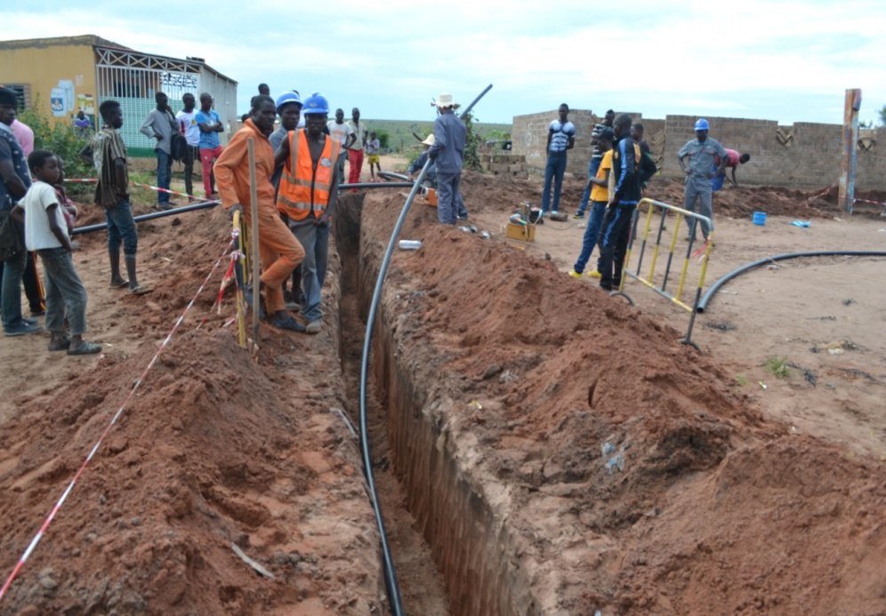
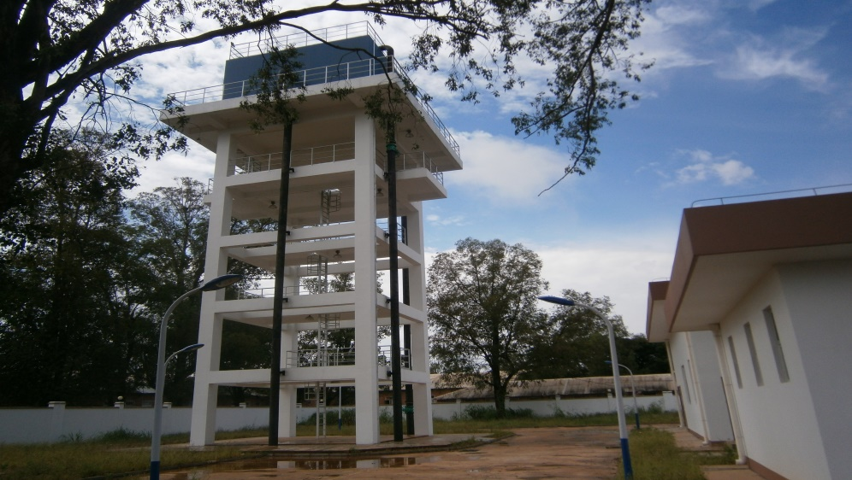
Imagens
Técnicos angolano em formação Lucapa
Obras em curso na rede de distribuição do Lucapa
Captação do Nzagi
CDA do Lucapa

Slide 18
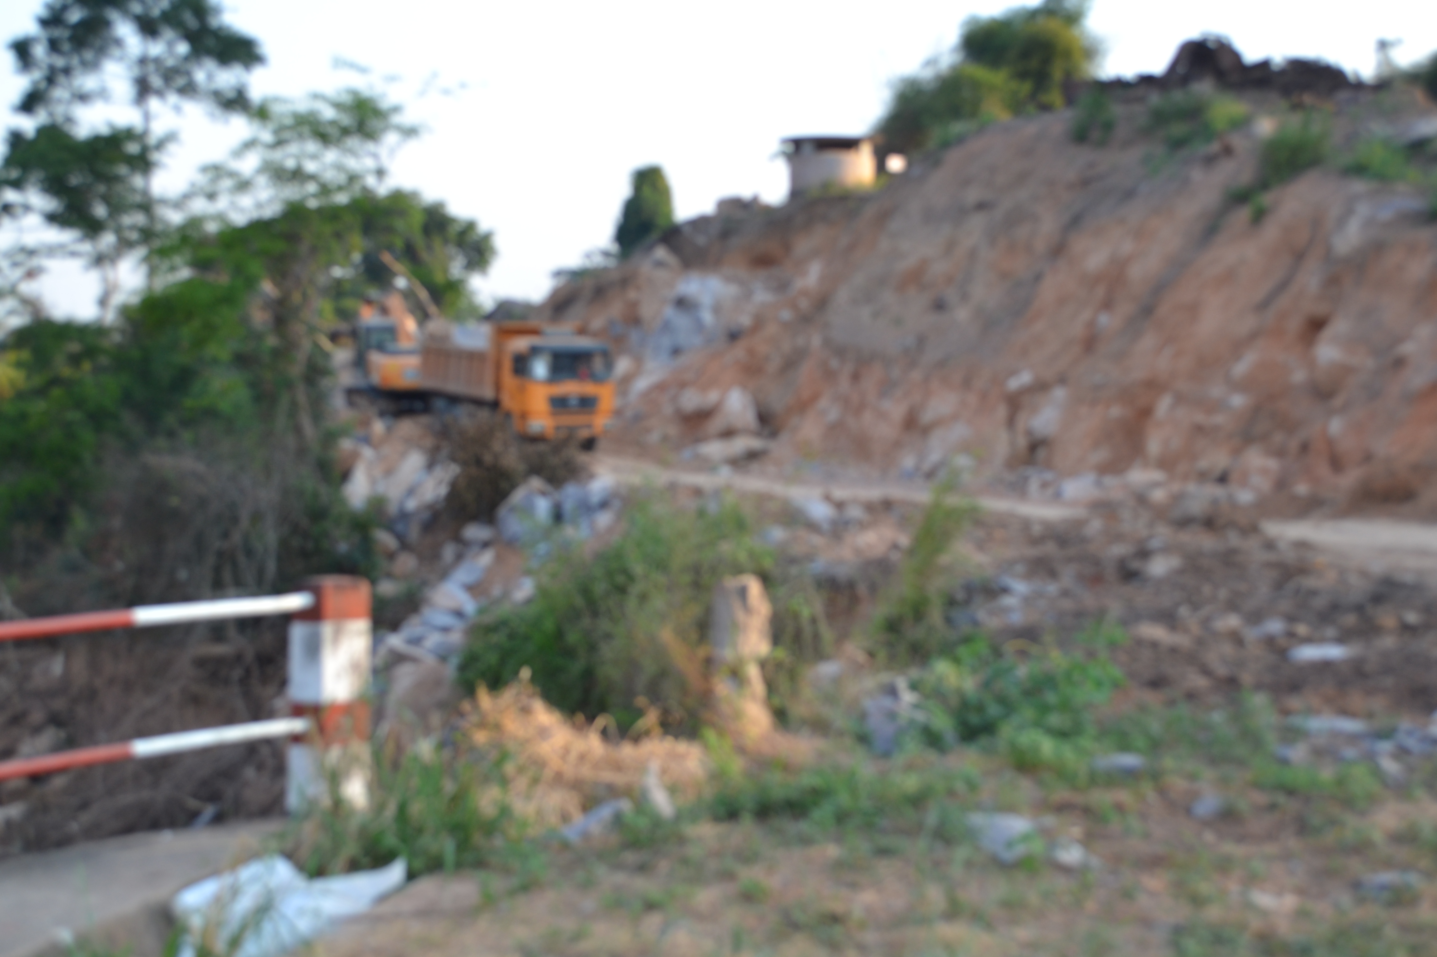
Imagens
Obras em curso de reabilitação e reforço do AHL do Dundo

Slide 19
MUITO OBRIGADO

